Slide 1
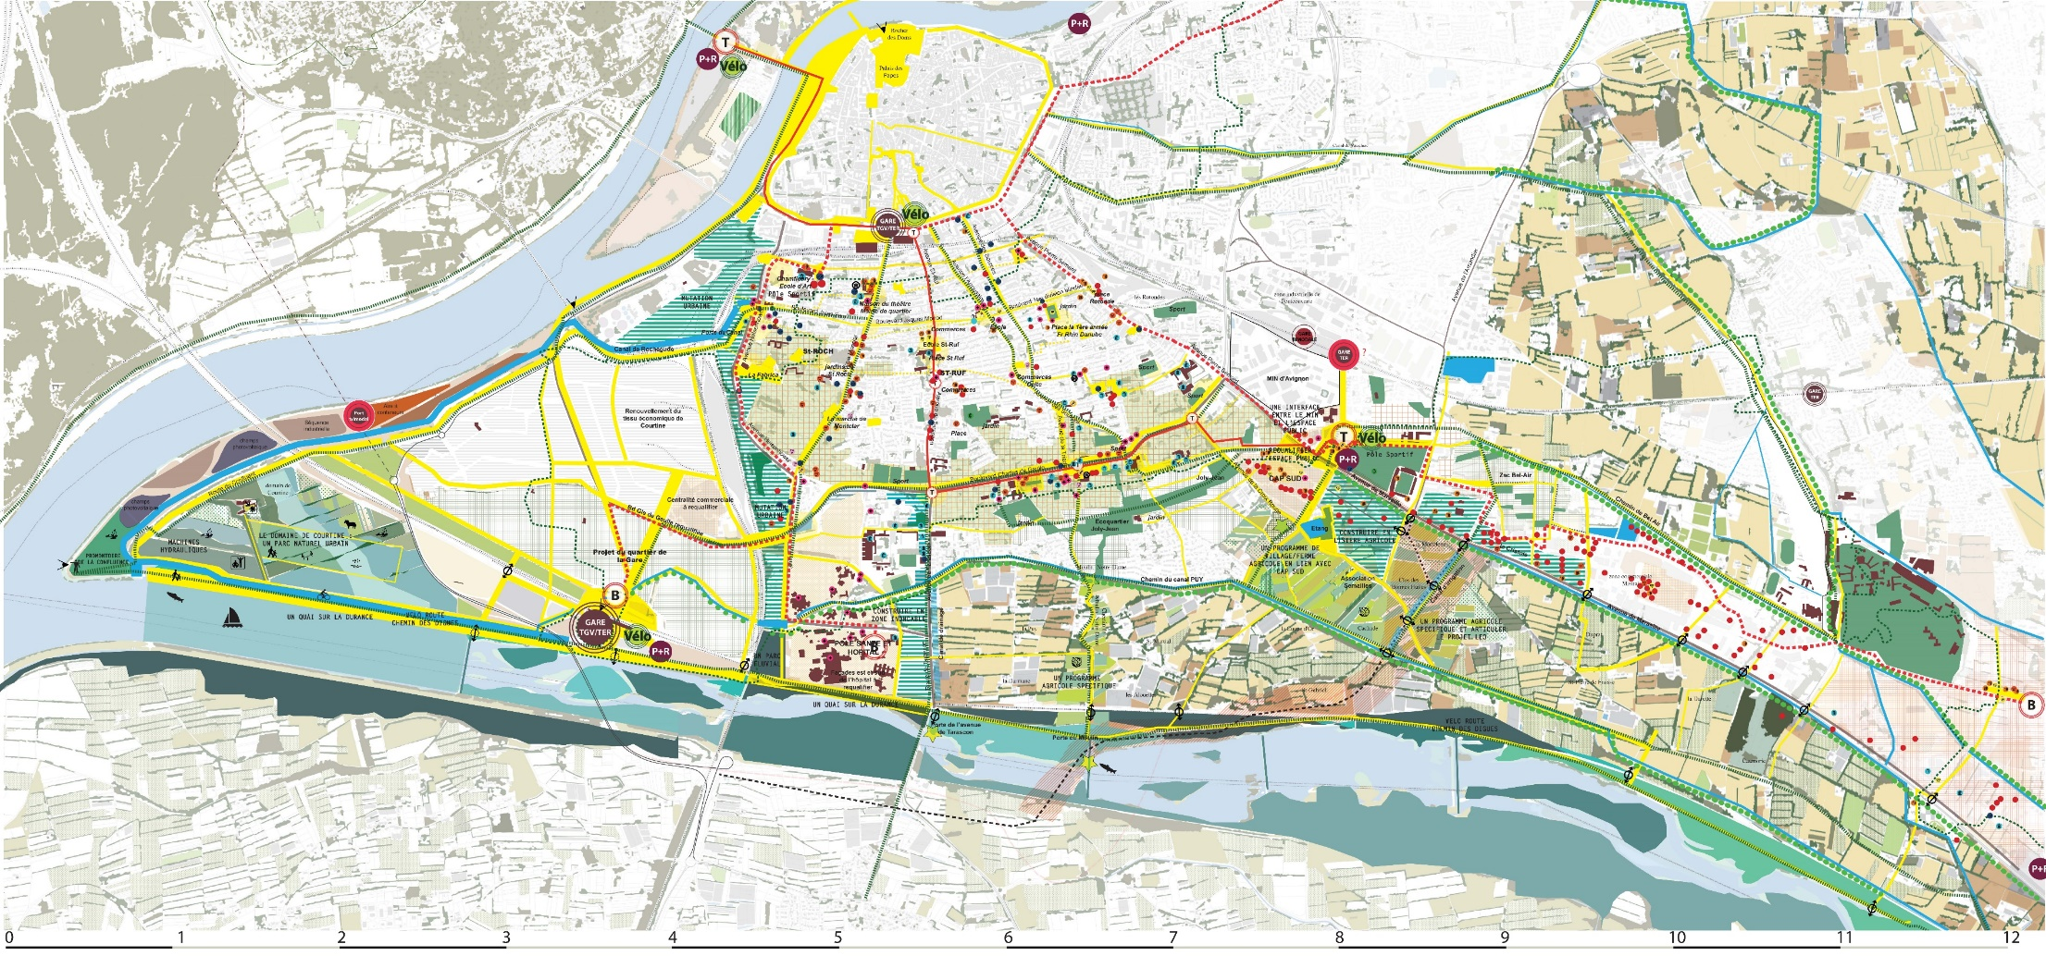
Actions

Slide 2
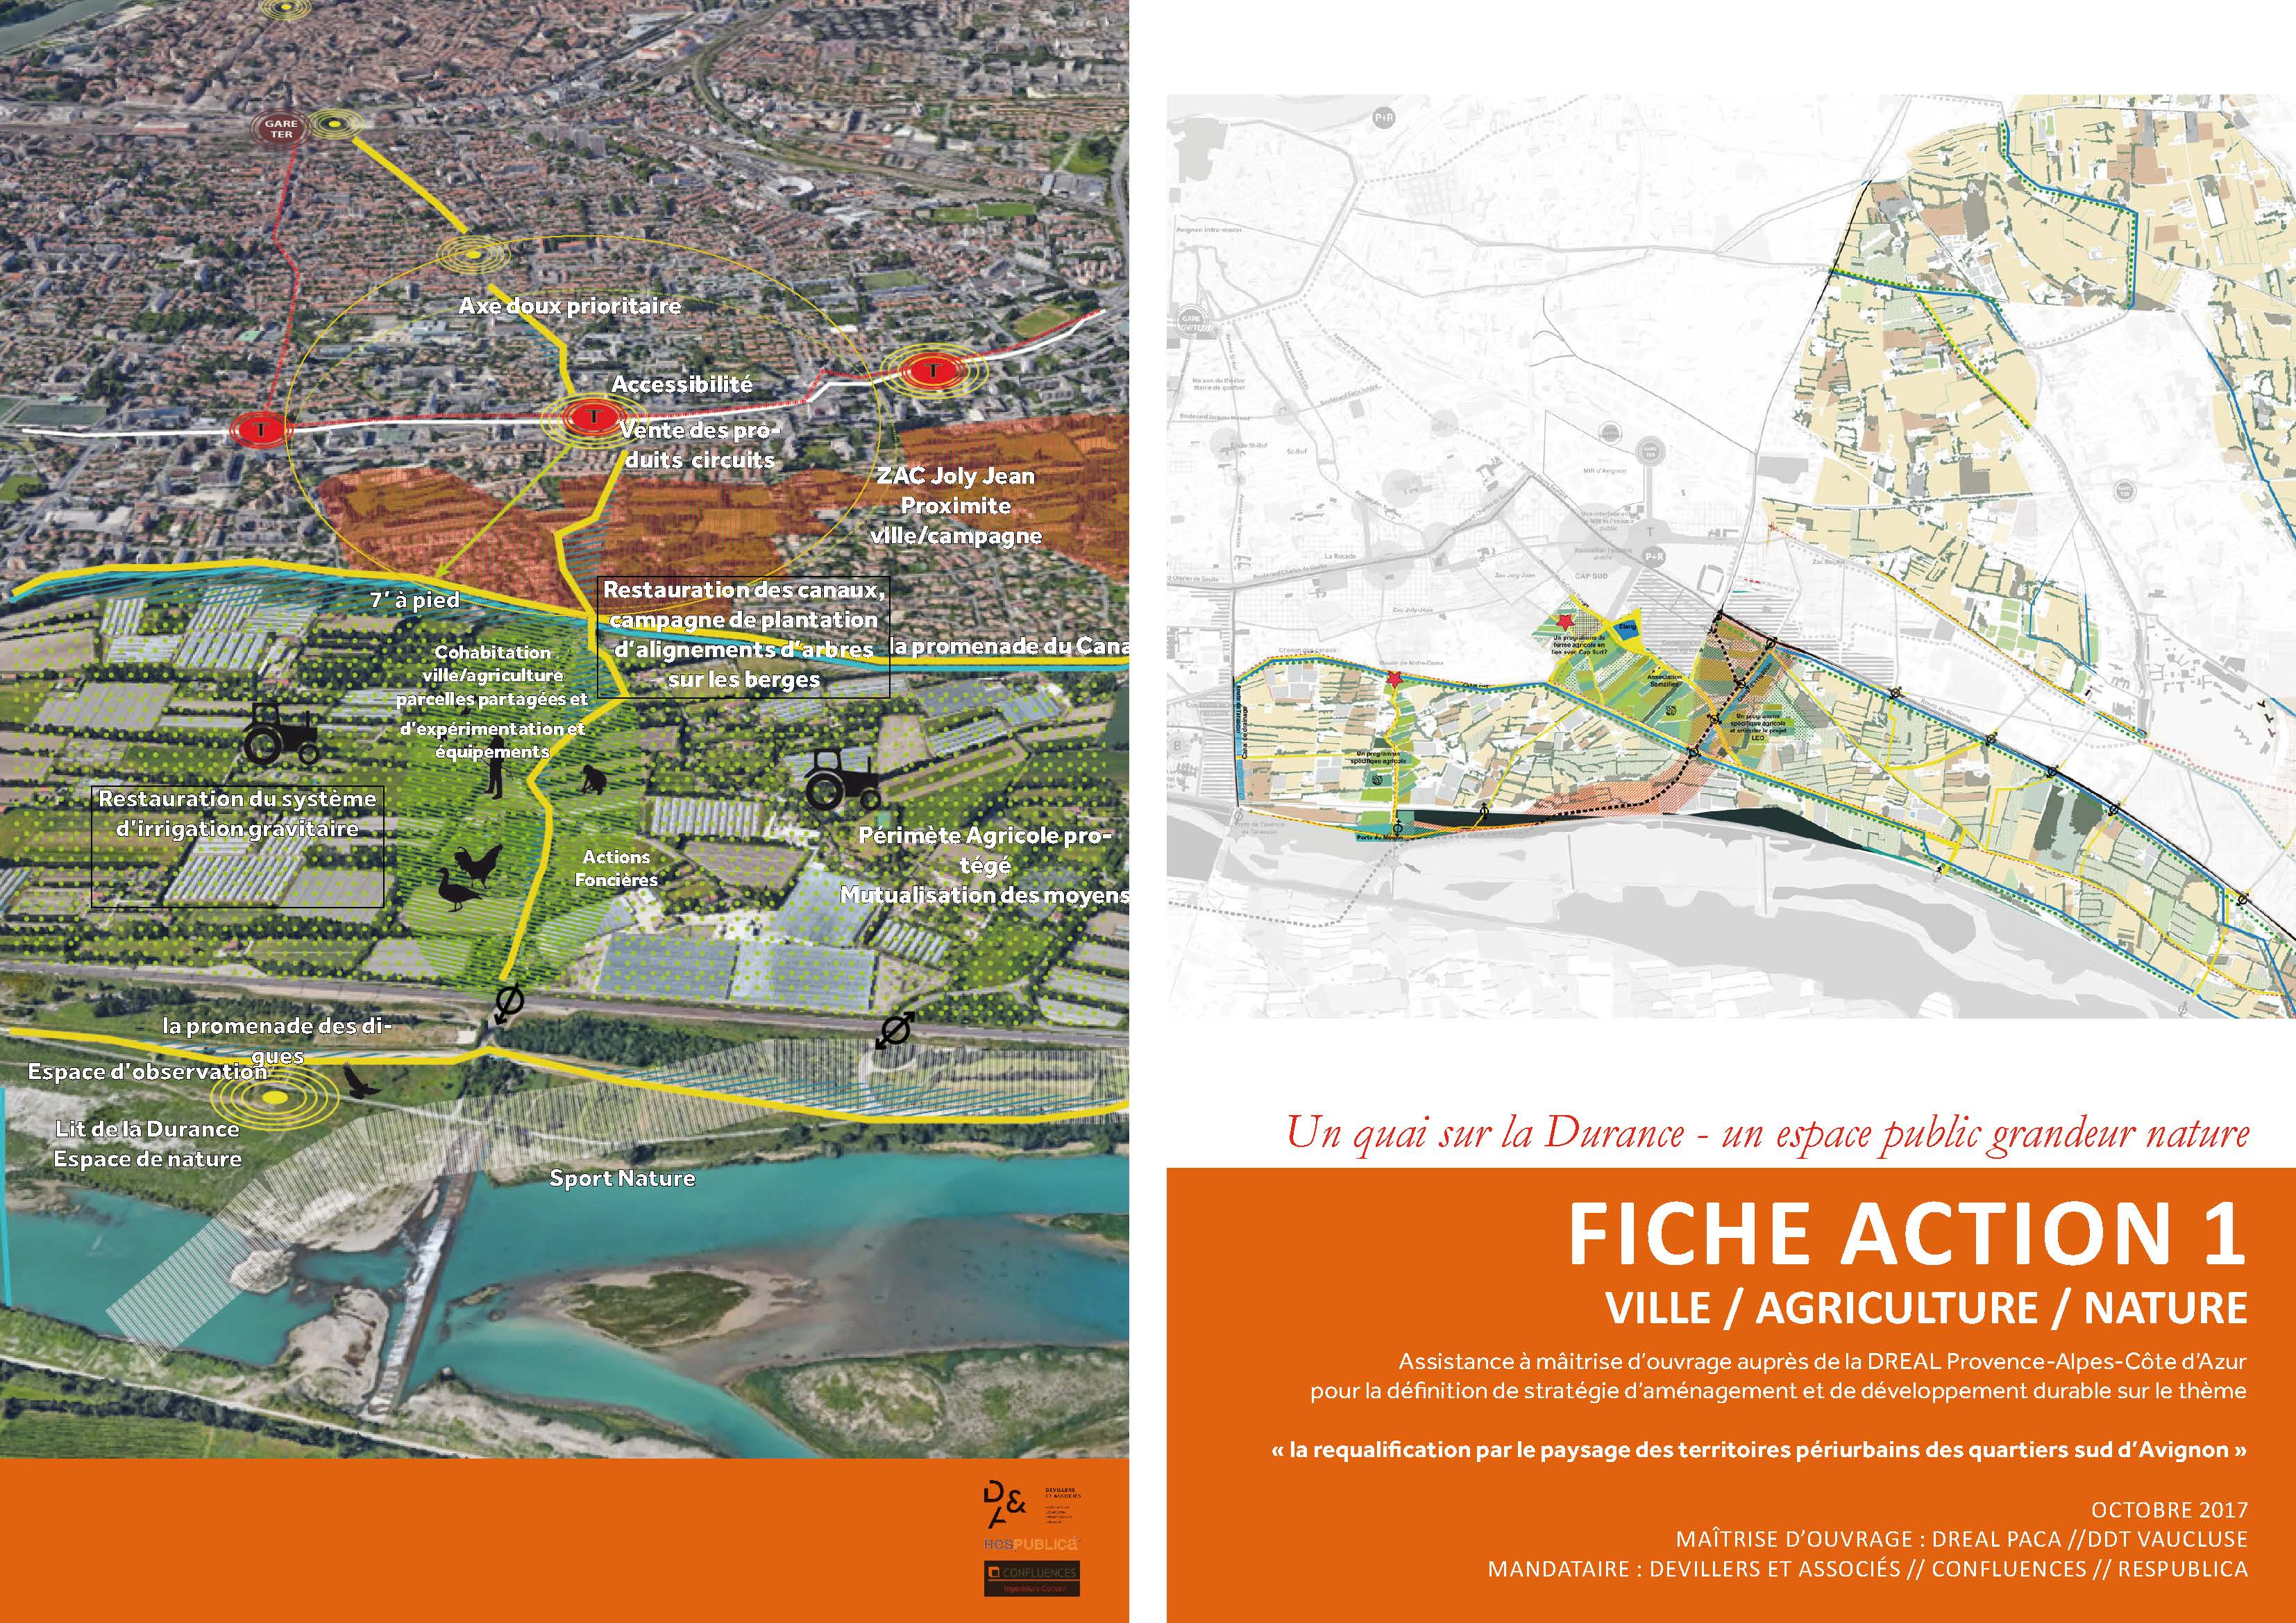

Slide 5
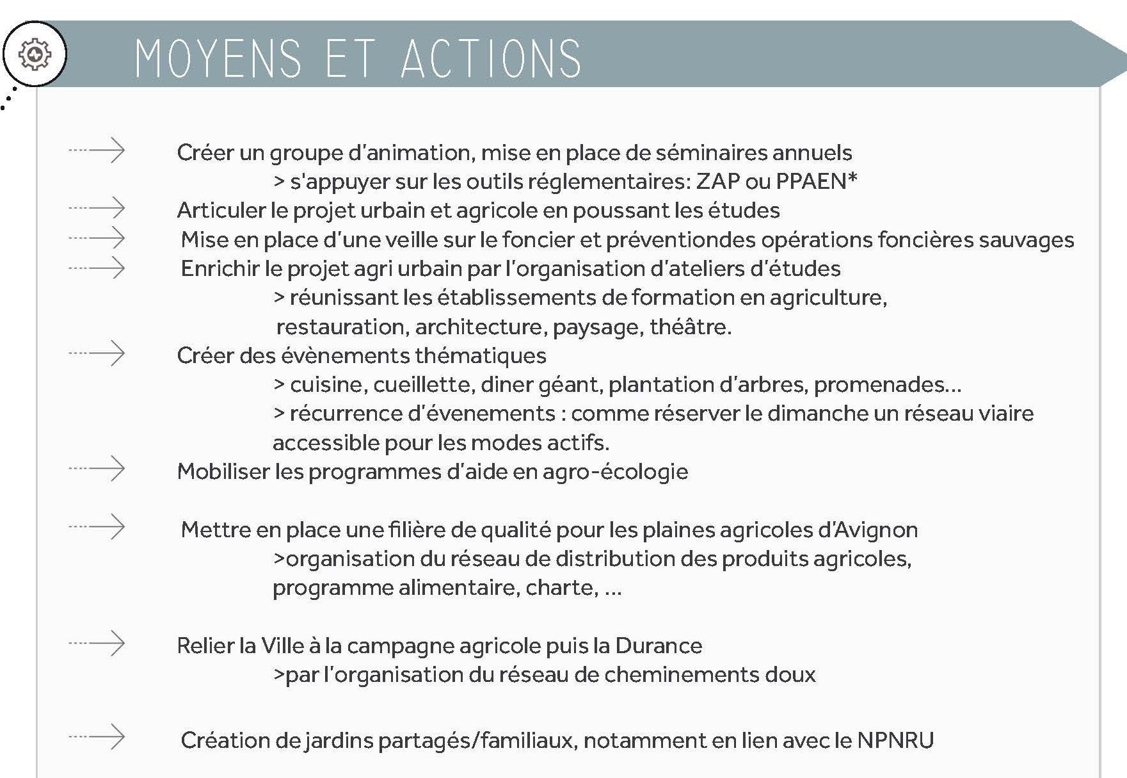
Actions initiées
Actions à initier dès à présent
Actions au long court

Slide 6
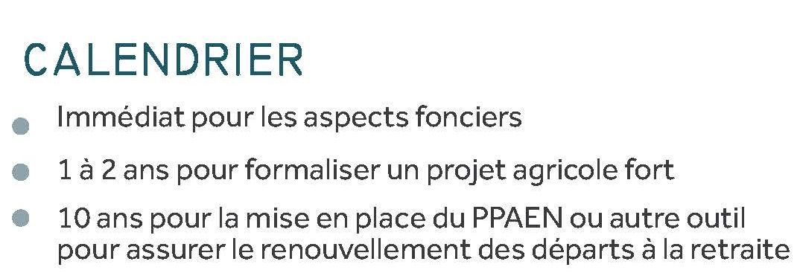

Slide 7
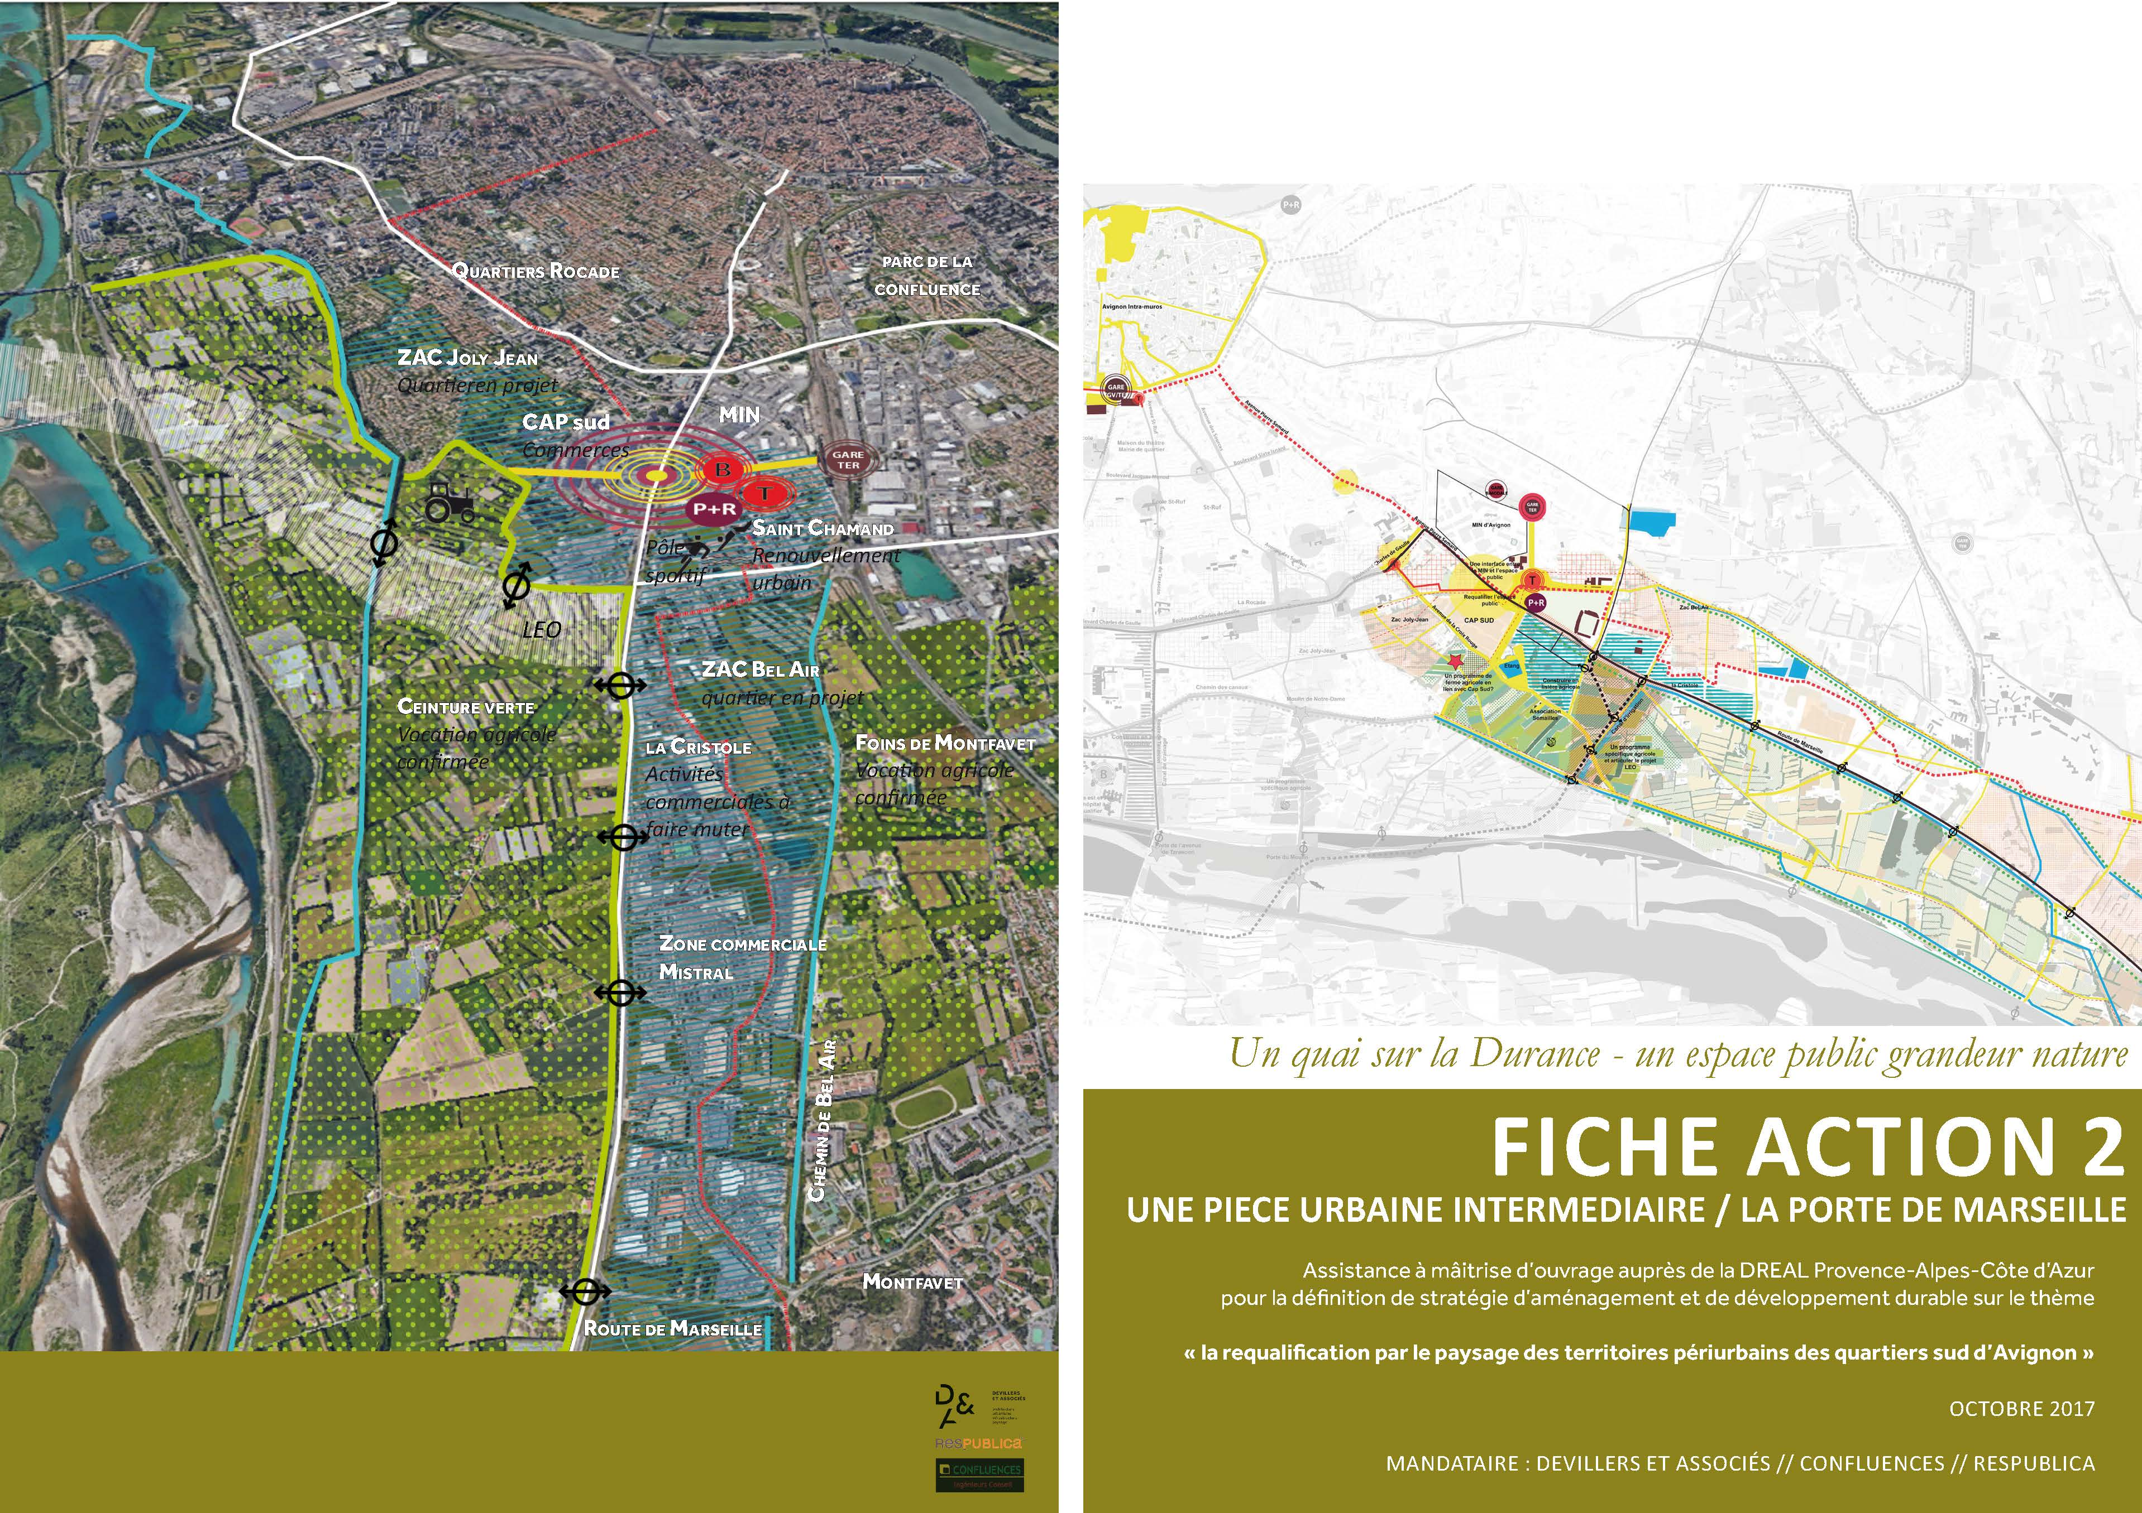

Slide 9
Actions initiées
Actions à initier dès à présent
Actions au long court

Slide 13
Actions initiées
Actions à initier dès à présent
Actions au long court

Slide 14
Actions initiées
Actions à initier dès à présent
Actions au long court
Calendrier
2018
articulation avec le projet gare de Courtine
Prolongement piste cyclable en coordination avec le projet de vélo route
Opportunité foncière

Slide 17
Actions initiées
Actions à initier dès à présent
Actions au long court
- Vélo route

Slide 18
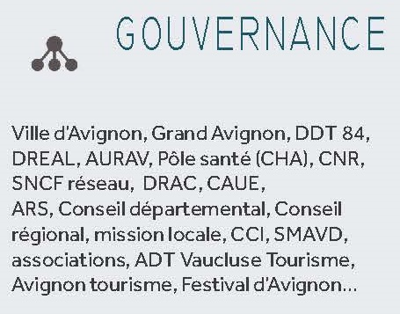
Calendrier
2017- 2018
Articulation avec le projet gare de Courtine
PLU
Groupe hospitalier
Prolongement piste cyclable en coordination avec le projet de vélo route

Slide 19
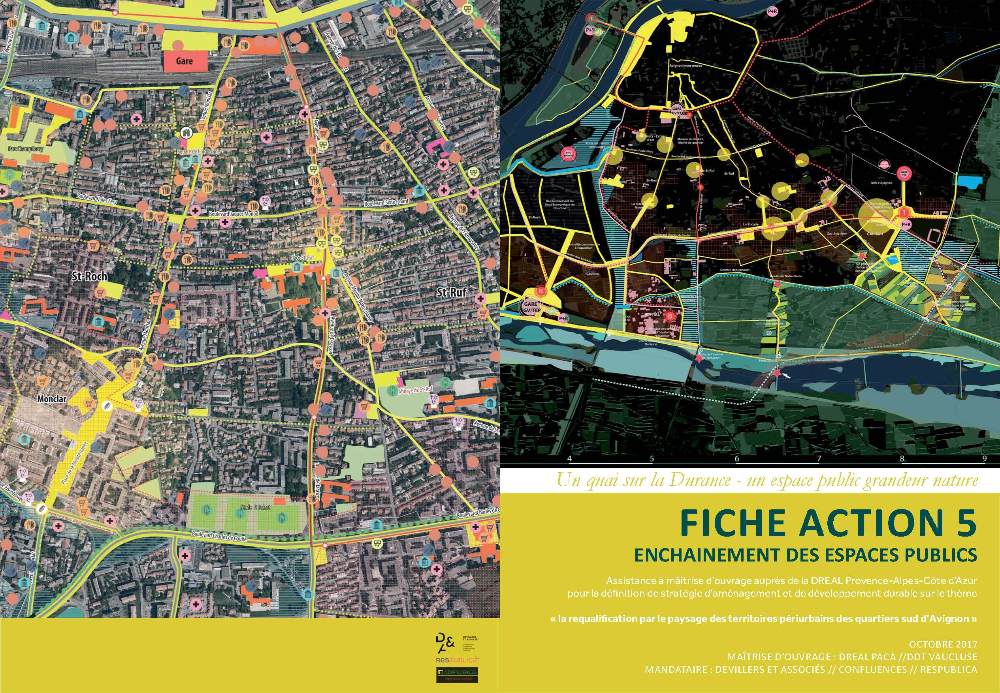

Slide 20
Actions initiées
Actions à initier dès à présent
Actions au long court

Slide 21
Actions initiées
Actions à initier dès à présent
Actions au long court

Slide 22
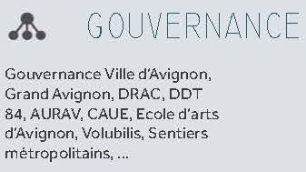
Calendrier
2017- 2018
PLU / PDU
Articuler avec le projet pluriannuel des investissements
Définir les axes à réserver le dimanche aux promenades au sein de la ceinture verte
Coordonner avec le projet Provence Express
Prolongement piste cyclable en coordination avec le projet de vélo route

